Slide 1
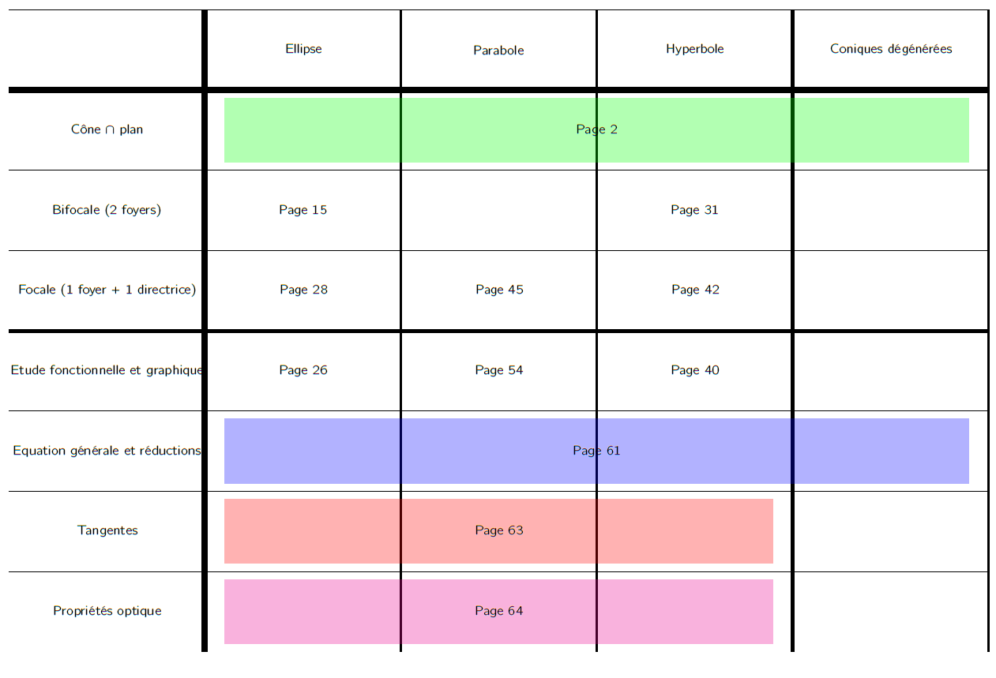
65

Slide 2
Droites et coniques

Slide 3
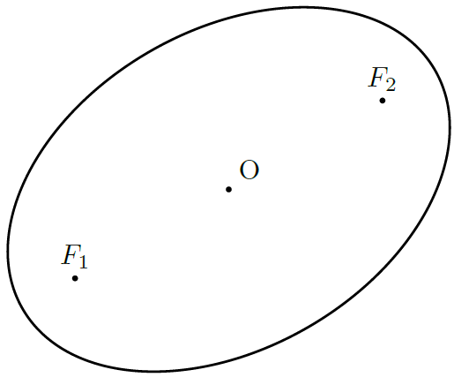

Slide 6
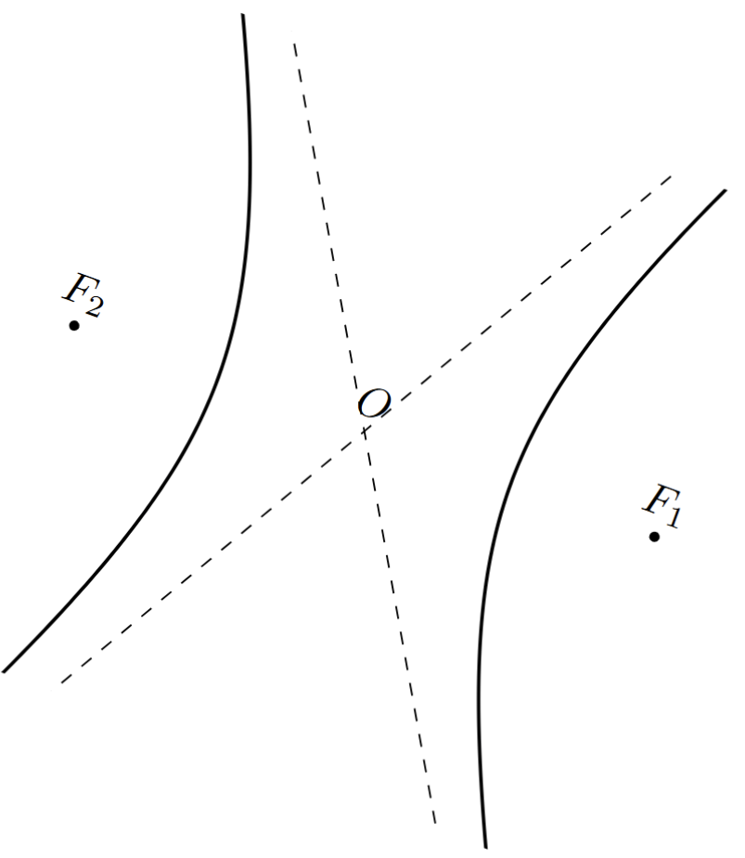

Slide 12
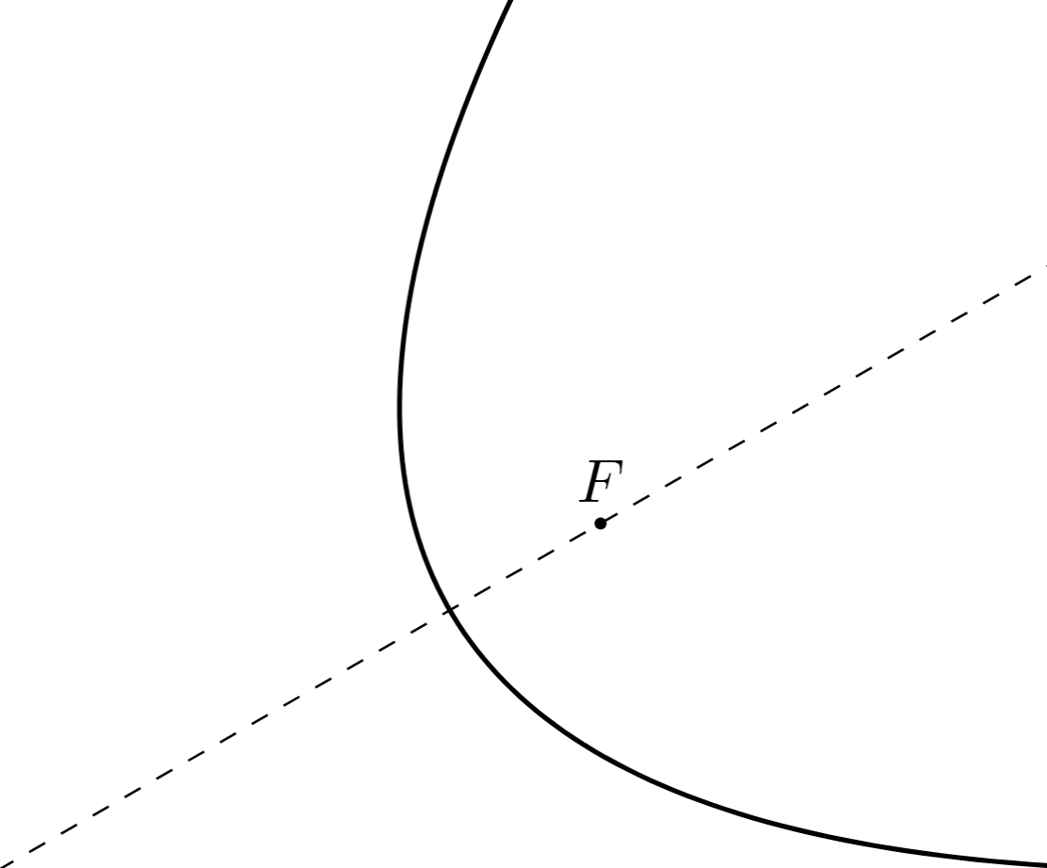

Slide 17
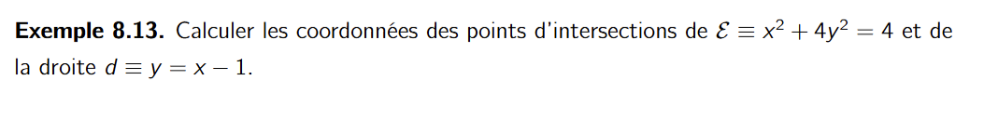

Slide 18
Tangente en 1 point de la conique

Slide 19
M
M
M

Slide 20
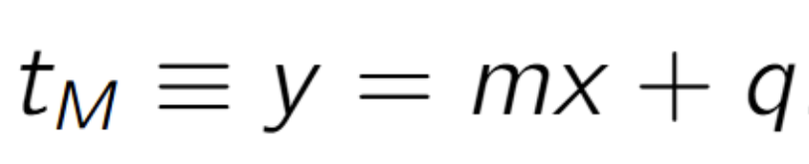

Slide 21
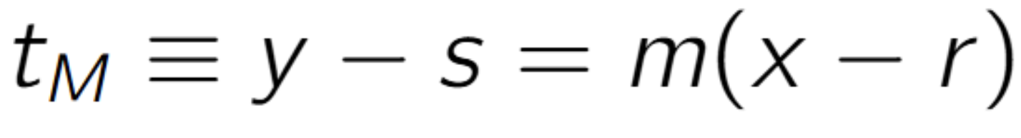

Slide 22
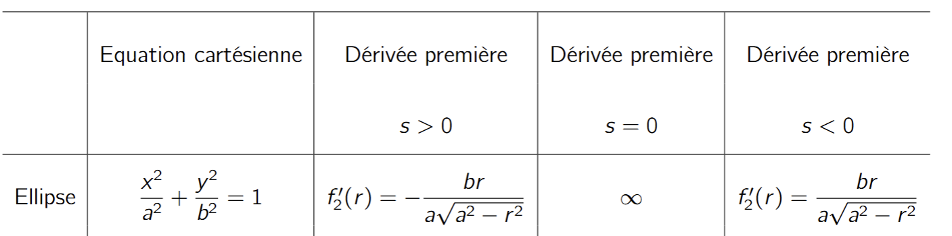

Slide 24
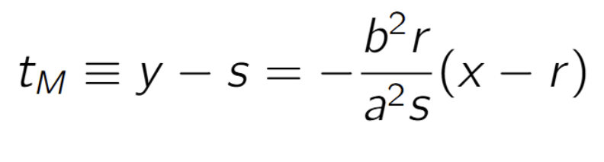

Slide 25
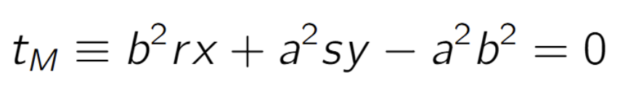

Slide 26
Tangente passant par 1 point hors de la conique

Slide 27
M

Slide 28
M

Slide 29
M

Slide 30
M

Slide 31
M

Slide 32
M

Slide 33
M

Slide 34
M

Slide 36
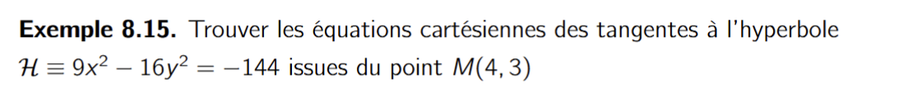
M

Slide 37
Tangente à une conique connaissant la pente

Slide 41
